Slide 1
НАКОПЛЕНИЕ ЛЕГКОВЕСНОЙ СЕМАНТИЧЕСКОЙ ИНФОРМАЦИИ ПО СИНТАКСИЧЕСКОМУ ДЕРЕВУ
Волошин Б.И.
студент 4 курса 9 группы

Slide 2
Постановка задачи
Выяснить, какую семантическую информацию на первом этапе компиляции считать легковесной
Выяснить, какие задачи анализа и преобразования синтаксических деревьев может решить компилятор, не проводя полного семантического анализа
Предоставить для манипулирования легковесной семантикой и решения наиболее распространённых задач на этапе преобразования синтаксического дерева в семантическое

Slide 3
Легковесная семантика
Лексический анализ
Синтаксический анализ
Семантический анализ
Промежуточная генерация кода
Оптимизация кода
Генерация кода

Slide 4
Для чего нужна легковесная семантика
Поиск некоторых ошибок компиляции
Реализация синтаксически сахарных конструкций
Intellisense

Slide 5
Вопросы, на которые отвечает легковесная семантика
Какие поля содержит класс
Какие процедуры и функции вызываются в программе
Содержит ли пространство имён переменную с указанным именем
Какой тип имеет переменная (частично)
…

Slide 6
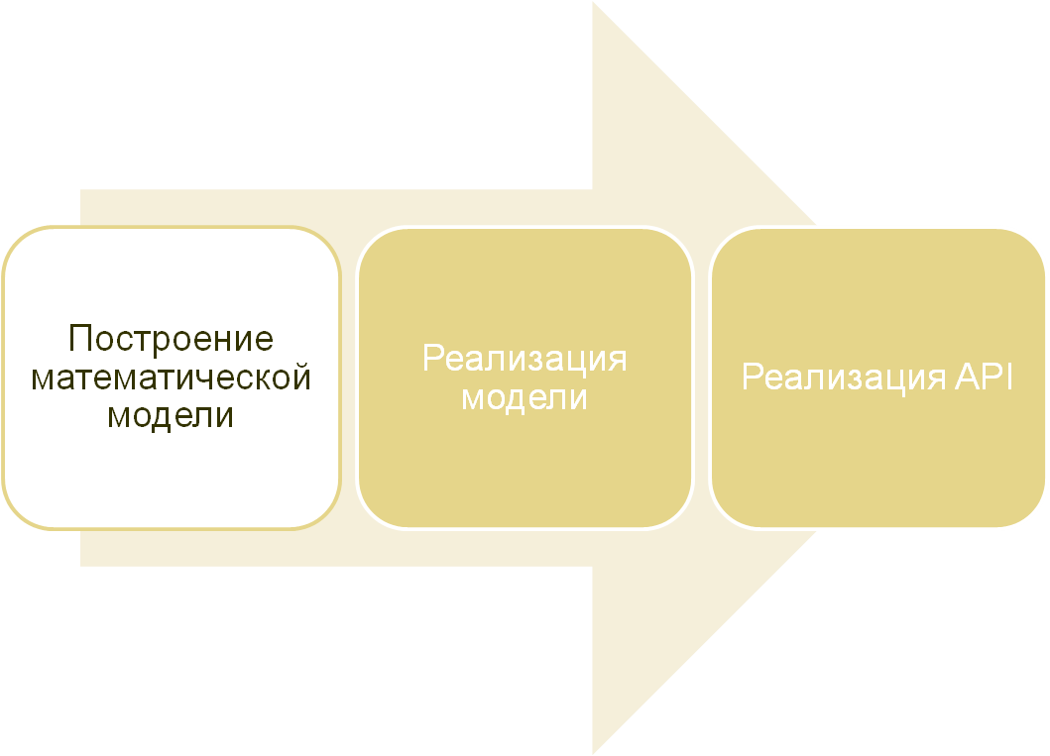
Этапы решения

Slide 7
Используемая математическая модель
Для работы с легковесной семантикой нами использована математическая модель, описанная в статье Representing Concerns in Source Code Мартином Робиллардом и опубликованная в журнале ACM Transactions on Software Engineering and Methodology (TOSEM)
В статье модель использовалась для другой цели
Модель основана на реляционной алгебре

Slide 8
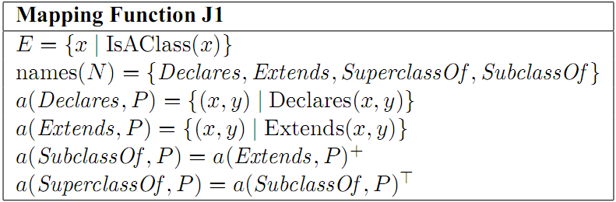
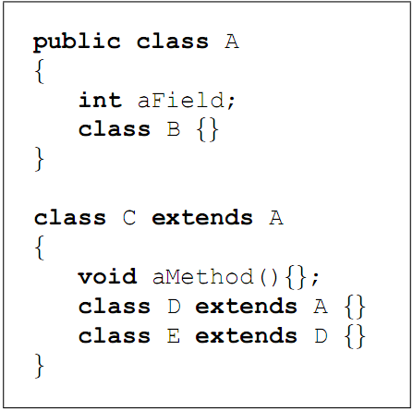
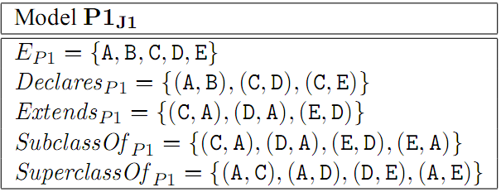
Пример: программа и её модель
Математическая модель
Модель конкретной программы

Slide 9
Математическая модель
E = {x | IsAProcedure(x) ∧ IsAFunction(x) ∧ IsAVaribale(x) ∧ IsACustomType(x) ∧ IsAStructure(x) ∧ IsAClass(x) ∧ IsAnInterface(x) ∧ IsAField(x) ∧ IsAMethod(x) ∧ IsANamespace(x)}
names(N) = {Accesses, AccessedBy, Calls, CalledBy, Contains, ContainedBy, Creates, Declares, HasParameterType, HasReturnType, I, Implements, ImplementedBy, OfType, Overrides, OverridenBy, PartialName, FullName}
a(Accesses, P) = {(x, y) | Accesses(x, y)}
a(AccessedBy, P) = a(Accesses, P)^{T}
a(Calls, P) = {(x, y) | Calls(x, y)}
a(CalledBy, P) = a(Calls, P)^{T}
a(Contains, P) = {(x, y) | Contains(x, y)}
a(ContainedBy, P) = a(Contains, P)^{T}
a(Creates, P) = {(x, y) | Creates(x, y)}
a(Declares, P) = {(x, y) | Declares(x, y)}
a(HasParameterType, P) = {(x, y) | HasParamterType(x, y)}
a(HasReturnType, P) = {(x, y) | HasReturnType(x, y)}
a(I, P) = {(x, y) | x = y}
a(Implements, P) = {(x, y) | Implements(x, y)}
a(ImplementedBy, P) = a(Implements, P)^{T}
a(OfType, P) = {(x, y) | OfType(x, y)}
a(Overrides, P) = {(x, y) | Overrides(x, y)}
a(OverridenBy, P) = a(Overrides, P)^{T}
a(PartialName, P) = {(x, y) | PartialName(x, y)}
a(FullName, P) = a(PartialName, P)^{T}
Типов элементов программы - 10
Отношений - 18

Slide 10
Преимущества
Однообразное хранение и доступ ко всей семантической информации, избавляемся от сложных таблиц символов и иерархий классов
Можно построить составной запрос (например, вызываемые методами A процедуры)
Модель конкретизирует и классифицирует задачи анализа синтаксического дерева

Slide 11
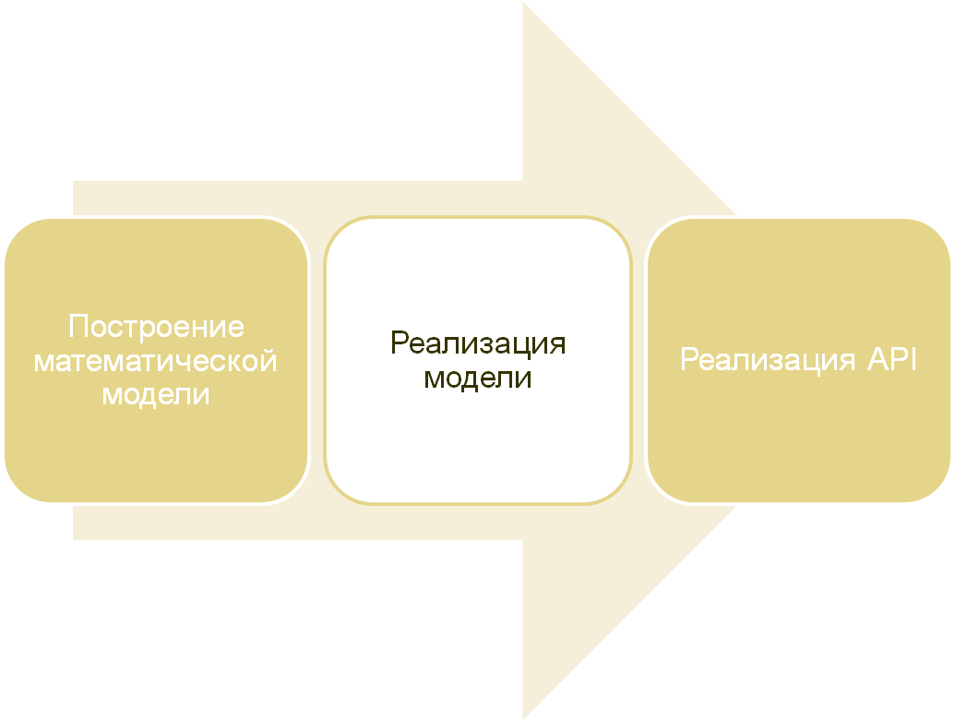
Этапы решения

Slide 12
Программная реализация модели
Понятие
Программная реализация
Program model
Class ProgramModel
Elements
Map<string, set<string>>
Relations
Map<string, Relation>
Dom(Relation)
Метод класса Relation
Dom
Ran(Relation)
Метод класса Relation
Ran
Proj(Domain, Relation, Range, ProgramModel)
Метод класса Relation Proj(Domain, Range)

Slide 13
Пример: запросы к программной модели
Какие поля содержит класс
Program.Declares.Proj(className, Program.Fields)
Какие процедуры вызываются в программе
Program.Calls.Proj(Global, Program.Procedures)
Содержит ли пространство имён переменную с указанным именем
Program.Declares.Proj(
Program.PartialName(variableName, Program.Variables).Ran(), nameSpace )

Slide 14
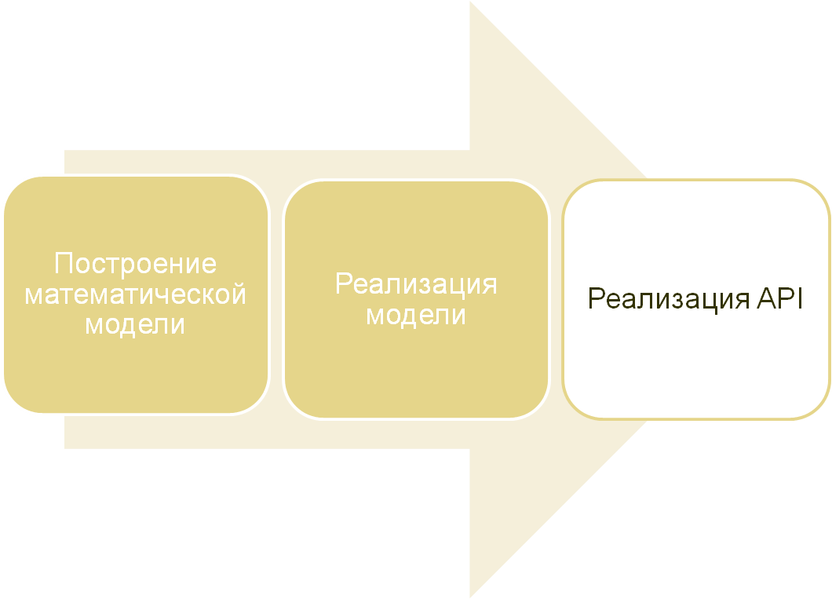
Этапы решения

Slide 15
Структура библиотеки
Визитор по синтаксическому дереву отвечает за сбор семантической информации (в используемой теории соответствует понятию Mapping Function)
InformationContainer хранит минимальный контекст и по запросам визитора изменяет конкретную программную модель
Программная модель хранит легковесную семантику

Slide 16
Пример: Intellisence по первым символам
Задача: Получить все имена, доступные в пространстве имён nameSpace
// Сбор информации SpecificProgramModel program; VisitorCollector visitor = new VisitorCollector(); visitor.visit(tree); program = visitor.program; // Сбор пространств имён SortedSet<string> nameSpaces = new SortedSet<string>(); nameSpaces.Add(nameSpace); SortedSet<string> nstmp = new SortedSet<string>(); nstmp.Add(nameSpace); do { nstmp = program.Contains.ProjRan(nstmp); nameSpaces.AddRange(nstmp); } while (nstmp.Count != 0); // Получение всех имён return program.PartialNames.ProjRan(program.Declares.ProjDom(nameSpaces).Ran()).Dom();

Slide 17
Пример: Intellisence по первым символам
Накапливание информации в визиторе
public override void visit(var_def_statement _var_def_statement) { base.visit(_var_def_statement); foreach (var variable in _var_def_statement.vars.idents) information.nameController.AddVariable(variable.name); } public override void visit(procedure_definition _procedure_definition) { procedure_header _procedure_header = _procedure_definition.proc_header; function_header _function_header = _procedure_header as function_header; if (_function_header != null) information.nameController.AddFunction(_procedure_header.name.meth_name.name); else information.nameController.AddProcedure(_procedure_header.name.meth_name.name); information.nameController.PushNameSpace(_procedure_header.name.meth_name.name); if (_function_header != null) information.nameController.AddVariable("Result"); foreach (var param in _procedure_header.parameters.params_list) foreach (var variable in param.idents.idents) information.nameController.AddVariable(variable.name); base.visit(_procedure_definition); information.nameController.PopNameSpace(); }

Slide 18
Пример: Intellisence по первым символам
Непосредственная работа с моделью
public void PushNameSpace(string nameSpace) { string fullName = curNS + "." + nameSpace; program.NameSpacesElems.Add(fullName); program.NameSpacesElems.Add(nameSpace); program.PartialNamesRel.AddRelation(nameSpace, fullName); program.ContainsRel.AddRelation(curNS, fullName); curNS = fullName; } public void PopNameSpace() { curNS = program.ContainsRel.ProjRange(curNS).Dom().First(); } public void AddVariable(string name) { string fullName = curNS + "." + name; program.VariablesElems.Add(fullName); program.VariablesElems.Add(name); program.PartialNamesRel.AddRelation(name, fullName); program.DeclaresRel.AddRelation(curNS, fullName); }

Slide 19
Результаты работы
Выделены основные семантические элементы и отношения
Найдена оптимальная модель хранения и взаимодействия с легковесной семантической информации
Реализовано API для манипулирования легковесной семантикой и решения наиболее распространённых задач на этапе преобразования синтаксического дерева в семантическое

Slide 20
Ссылка на материалы работы
https://github.com/voloshinbogdan/LightSemantic

Slide 21
Список литературы
Alfred V. Aho, Monica S. Lam, Ravi Sethi, and Jeffrey D. Ullman. Compilers: Principles, Techniques, and Tools, Second Edition. 2006.
Martin P. Robillard. Representing Concerns in Source Code. 2003.

